Slide 1
Διαχείριση Υδατικών Πόρων

Slide 2
Δομή
Ιδιαιτερότητα του αγαθού (sui generis)
Ανθρώπινο δικαίωμα
Οδηγία-πλαίσιο
Κοστολόγηση-Τιμολόγηση

Slide 3
Νερό: Ιδιωτικό ή κοινωνικό ή δημόσιο αγαθό;
Δεν έχει υποκατάστατα
Απαραίτητο για την επιβίωση του ανθρώπου (και εν γένει των έμβιων όντων)
Ανθρώπινο δικαίωμα (Human right) (οικουμενικά; Υπερ-πολιτισμικά; Ή δημιουργήματα του Ευρωπαϊκού πολιτισμού;)
Φυσικό δίκαιο ; (αξίες, αρετή, καθήκον, άγραφοι νόμοι τραγωδίες στην αρχαία Ελλάδα)
Οικονομικό αγαθό- universal solvent
Δούζινας, Κ. (2006), Το Τέλος των Ανθρώπινων Δικαιωμάτων, Αθήνα, Παπαζήσης.

Slide 4
Managing Water under Uncertainty and Risk-UN (2012)

Slide 5
The Right to Water (UN 2003)
[t]he human right to water entitles everyone to sufficient, safe, acceptable, physically accessible and affordable water for personal and domestic uses.”
U.N. Doc. E/C.12/2002/11 (2002). (General Comment)
On 28 July 2010 the United Nations General Assembly through Resolution
A/RES/64/292 declared safe and clean drinking water and sanitation a human right
essential to the full enjoyment of life and all other human rights.
Tiboris, M. (2019). Against the human right to water? Human Rights Quarterly, 41(4), 916-938

Slide 6
ποσότητα;
World Bank and the World Health Organization
Gleick, P. H. (1998). The human right to water. Water Policy, 1(5), 487-503.

Slide 7
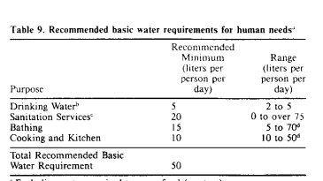
Παράδειγμα
Κύκλος ζωής
Φύλο
Πολιτισμικοί &
Προσωπικοί λόγοι
Gleick, P. H. (1996). Basic water requirements for human activities: Meeting basic needs. Water International, 21(2), 83-92.

Slide 8
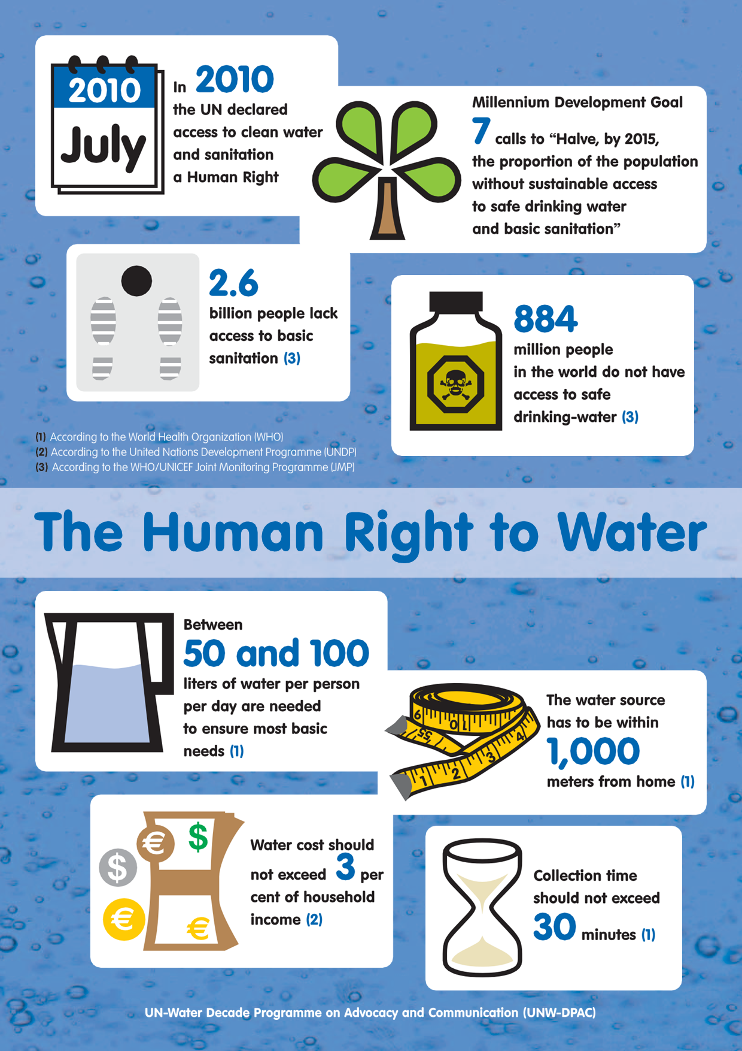
affordability
https://www.un.org/waterforlifedecade/pdf/facts_and_figures_human_right_to_water_eng.pdf

Slide 9
THE DUBLIN STATEMENT ON WATER AND SUSTAINABLE DEVELOPMENT
http://www.wmo.int/pages/prog/hwrp/documents/english/icwedece.html
“[w]ater has an economic value in all its competing uses and should be recognized as an economic good. Within this principle, it is vital to recognize first the basic right of all human beings to have access to clean water and sanitation at an affordable price.”
Principle No. 4

Slide 10
Δωρεάν διάθεση
Οικονομικό αγαθό
Κοινωνικό αγαθό,
Βασικές ανάγκες
Ελαστικότητα ζήτησης
Ανθρώπινο
δικαίωμα
Πολιτισμική
πολιτική
ρύθμιση
Τιμολόγηση

Slide 11
Αμηχανία και σύγχυση

